Slide 2
A igreja inicia… a igreja ora… a igreja termina
Texto: Atos 4: 23-31.
O livro de Atos registra o início da igreja. Há um processo que permite que você se anime a proclamar, até chegar a um momento culminante em que Deus intervém poderosamente.

Slide 3
I. Une-se em adoração
Ou seja, entre os primeiros crentes existia uma relação equivalente à de uma família, uma irmandade.
Nestes dez dias, a mensagem dos três anjos foi analisada. E a igreja nascente, nos momentos de provação, uniu-se adorando a Deus como Criador, coincidindo com a primeira mensagem que a igreja remanescente proclama na etapa final do mundo.

Slide 4
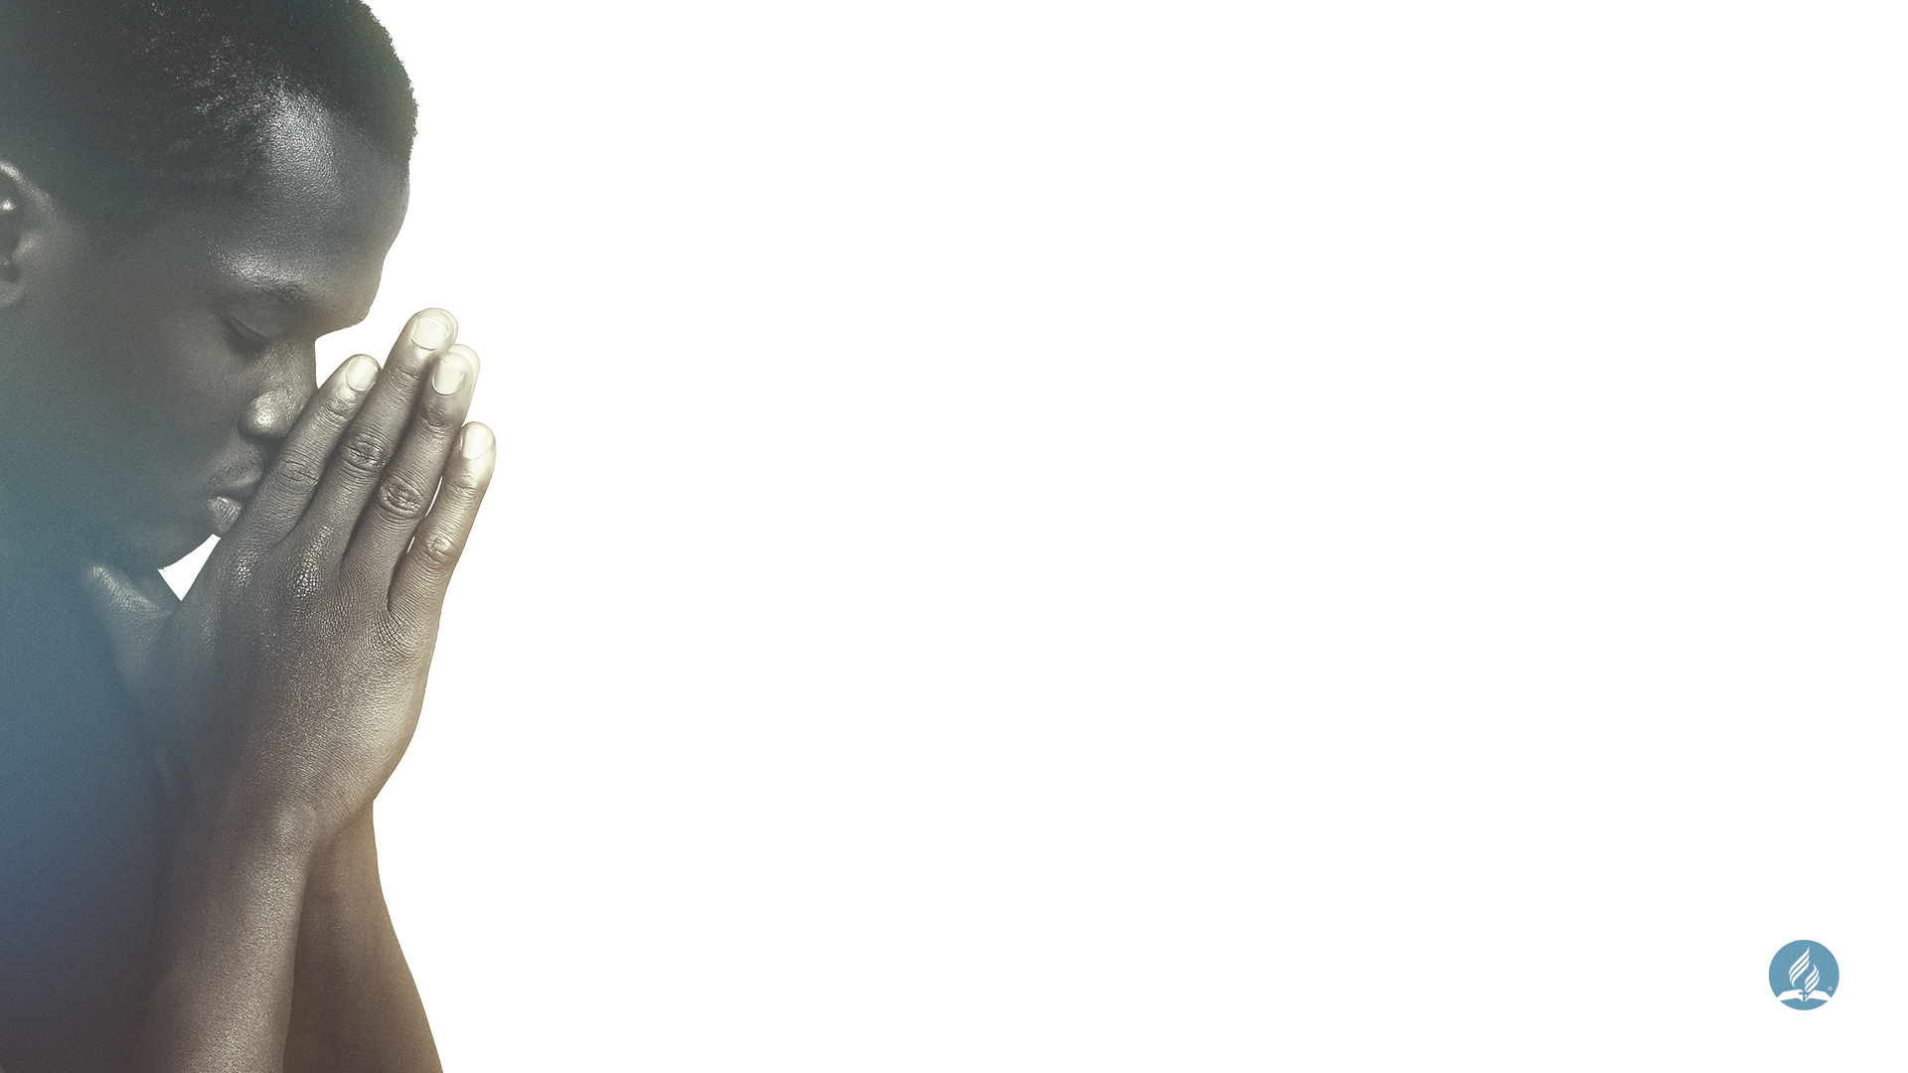
II. Une-se na Palavra
A igreja de Deus é guiada e sustentada pela Palavra, que é o centro e o sustento de sua fé.
O centro da mensagem é Cristo. O estudo das Escrituras é para conhecer a Cristo; tudo se baseia no que Ele fez e no ministério que desenvolve para nossa salvação (João 20:30, 31).

Slide 5
II. Une-se na Palavra
2. A Bíblia nos ensina que Deus não fará nada sem primeiro revelar aos profetas (Am 3:7) e Ele deu informações suficientes para entender estes tempos e o plano da salvação.

Slide 6
II. Une-se na Palavra
Esta combinação de conhecer a Cristo e esclarecer os tempos em que vivemos por meio das Escrituras é uma fortaleza para a igreja.
A Igreja Adventista sempre se caracterizou por ser uma comunidade de crentes afirmados na Bíblia.

Slide 7
III. Une-se em oração
A missão não se concentra apenas na ação humana, mas na “intervenção” divina. Não é nosso poder, é de Deus. E a igreja primitiva tinha plena confiança de que, quando eles proclamavam, Deus agia prodigiosamente.
Uma igreja unida, fortalecida com a Palavra, que ora pela salvação dos que não conhecem a Jesus, será uma igreja poderosa para transmitir a Palavra com coragem e contará com a mão de Deus estendida para se manifestar na salvação das pessoas.

Slide 8
III. Une-se em oração
Por isso, encorajamos a:
Orar por poder.
Orar pela salvação das pessoas.

Slide 9
Conclusão
A igreja primitiva era uma igreja unida que adorava a um Deus Criador. A igreja remanescente que terminará a obra será uma igreja unida que adora a um Deus Criador.
Nós o encorajamos a fazer parte desta igreja poderosa para terminar a obra. Unidos, afirmados na Palavra e trabalhando, com ousadia e cheios do Espírito Santo, pela salvação das almas.

